Slide 1
1^{ο} ΕΠΑΛ ΜΥΡΙΝΑΣ ΕΡΕΥΝΗΤΙΚΗ ΕΡΓΑΣΙΑ
ΘΕΜΑ: «Μύθοι και θρύλοι της Λήμνου»
Αναστασία Παλατιανού
Μιχαλοπούλου Ευγενία
Μπλιά Ζωή
Βολάρης Παναγιώτης

Slide 2
Μύθοι και θρύλοι της Λήμνου
Η ομάδα μας θα ασχοληθεί συγκεκριμένα με του εξής μύθους:
Αργοναύτες
Λήμνος & Ίμβρος
Λαβύρινθος
Η ερωτευμένη Βασίλισσα & η χρυσή γουρουνοπούλα

Slide 3
Μύθοι και θρύλοι της Λήμνου
Αργοναύτες
Τόπος: Λήμνος
Εποχή: Προϊστορικά χρόνια
Πρόσωπα: Αργοναύτες & Λημνιές γυναίκες

Slide 4
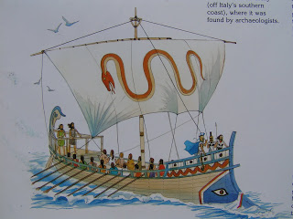
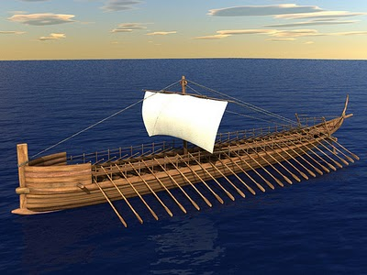
Μύθοι και θρύλοι της Λήμνου
Αργοναύτες
Ιάσωνας, Κολχίδα, Αργοναύτες, Τροία, Αργώ, γάμος με Λημνίες, Χρυσόμαλλο Δέρας, Υψιπύλη.

Slide 5
Μύθοι και θρύλοι της Λήμνου
Λήμνος & Ίμβρο
Τόπος: Λήμνος & Ίμβρος
Εποχή: Στα προϊστορικά χρόνια
Πρόσωπα: Ο ηγεμόνας και οι δύο γιοι του

Slide 6
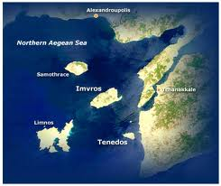
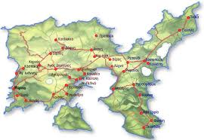
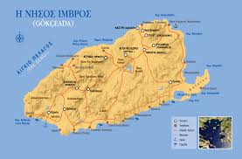
Μύθοι και θρύλοι της Λήμνου
Λήμνος & Ίμβρος
Κολχίδα, Αργοναύτες, ύφαλοι Μύθωνες ή Βάτα, Θυσίες στη Τροία.

Slide 7
Μύθοι και θρύλοι της Λήμνου
Λαβύρινθος
Τόπος: Λήμνος
Εποχή: Στα προϊστορικά χρόνια
Πρόσωπα: πειρατές,μια γυναίκα

Slide 8
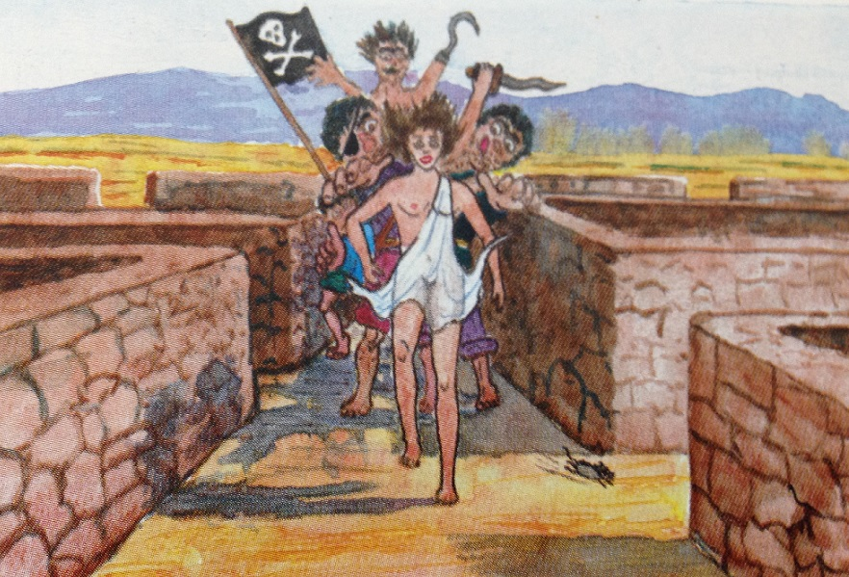
Μύθοι και θρύλοι της Λήμνου
Λαβύρινθος
Σμίλης, Ρόικος, Θεόδωρος, Καστροβούνι, πειρατές, λαβύρινθος, μια γυναίκα.

Slide 9
Μύθοι και θρύλοι της Λήμνου
Η ερωτευμένη Βασίλισσα & η χρυσή γουρουνοπούλα
Τόπος: Καμίνια,Λήμνος
Εποχή: Τα παλιά χρόνια
Πρόσωπα: Ερωτευμένη βασίλισσα

Slide 10
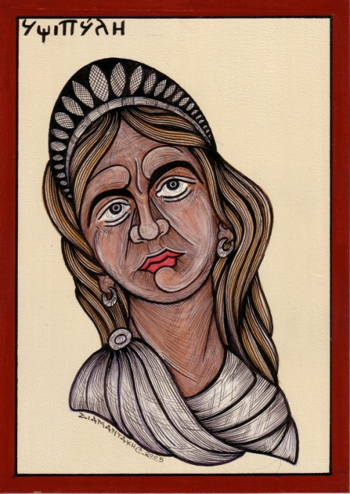
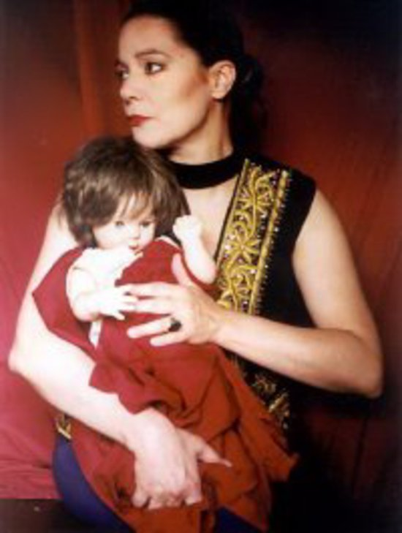
Μύθοι και θρύλοι της Λήμνου
Η ερωτευμένη Βασίλισσα & η χρυσή γουρουνοπούλα
Καμίνια, Υψιπύλη, βασίλισσα της Φρυγίας, άρρωστη, ερωτευμένη, χρυσή γουρούνα, φιλοξενία Λημνιών.

Slide 11
Βιβλιογραφία ή/και ευχαριστίες
Ευχαριστούμε θερμά την καθηγήτρια του Γενικού Λυκείου Μύρινας που είναι και υπεύθυνη της Βιβλιοθήκης του σχολείου μας (Γενικού κ Επα.λ. Μύρινας) την κυρία Μανουσογιαννάκη. Ευχαριστούμε ακόμα την Βιβλιοθήκη Καρατζά που μας δέχτηκε στο χώρο της και μας πρόσφερε συμαντική βοήθεια. Επίσης να ευχαριστήσουμε τους ανθρώπους που μας δώσαν μια μικρή συνέντευξη για να ενισχύσουμε τις πληροφορίες μας! Μένει να πούμε ένα μεγάλο ευχαριστώ στους υπεύθυνους καθηγητές μας για την συνεργασία που είχαμε και για την βοήθεια τους. Την κυρία Παγώνη Μαρία και τον κύριο Αρίμη Αθανάσιο.

